Slide 1
Муниципальное бюджетное дошкольное образовательное учреждение «Детский сад № 2 «Ивушка» п.Красногвардейское Муниципальный смотр – конкурс «Развивающая предметно - пространственная среда подготовительная группа «Солнышко»
Муниципальное бюджетное дошкольное образовательное учреждение «Детский сад № 2 «Ивушка» п. Красногвардейское Муниципальный смотр – конкурс «Развивающая предметно - пространственная среда подготовительная группа «Солнышко
Воспитатели:
1 категории Фурса Земфира Наримановна
Воспитатели
1 категории :Фурса Земфира Наримановна Швидченко Анастасия Олеговна

Slide 2
НАША ГРУППА Чей счастливый голосок звонко заливается? Это в группе «Солнышко» детки собираются. Много дел у нас сегодня прыгать, бегать и играть. А потом в припрыжку можно И домой нам всем бежать .

Slide 3
Шкафчик важен для детей Создан он для их вещей Он детей с утра встречает Дверцу детям открывает

Slide 4
Лепят, рисуют, красят- У каждого свой талант! Дети такие разные- Девочки, мальчики, двойни, Маши, Катюшки, Данилки, Никиты, Оли и Коли.
«Уголок рисования»
«Уголок наше творчество»

Slide 5
«Уголок настроения»
Я смеюсь, я хохочу,
улыбаюсь и шучу,
Мне так весело сегодня,
даже танцевать хочу!
«Уголок Именинника» Нет на свете дня чудесней,
Веселее нету дня –
Ведь сегодня день рожденья,
День рожденья у меня!

Slide 6
«Уголок дежурства» Мы дежурим! Мы дежурим! Помогаем стол накрыть. Мы дежурим! Мы дежурим! Можем мы цветы полить. Не сорите, не пылите – труд дежурных берегите!

Slide 7
«Уголок уединения» Уголок уединения – Это уголок настроения. Здесь можно одному побывать, Отдохнуть и помечтать.

Slide 8
«Книжный уголок»
Проходит время день за днём,
Читаем книжки за столом,
Вы приходите в гости к нам,
Мы почитаем сказки вам.
« Музей достопримечательности Крыма» Ялта, Евпатория, Алушта, Кто из них прекраснейшая, спорят. Крымский полуостров, как ракушка, Нам на радость выброшен из моря. .

Slide 9
«Уголок настольных игр» Люблю я в настольные игры играть! В загадочный мир игры попадать!

Slide 10
«Спортивный уголок»
Мы про спорт не забываем
И здоровье укрепляем,
А для этого у нас -
Есть энергии запас,
Есть скакалки и мячи,
Скоро станем силачи!
«Уголок правильного питания»
Чтобы жить и развиваться, Нужно правильно питаться.

Slide 11
«Уголки безопасности» Чтобы правила узнать, А потом их соблюдать, Уголок ПДД Нам пришлось создать.

Slide 12
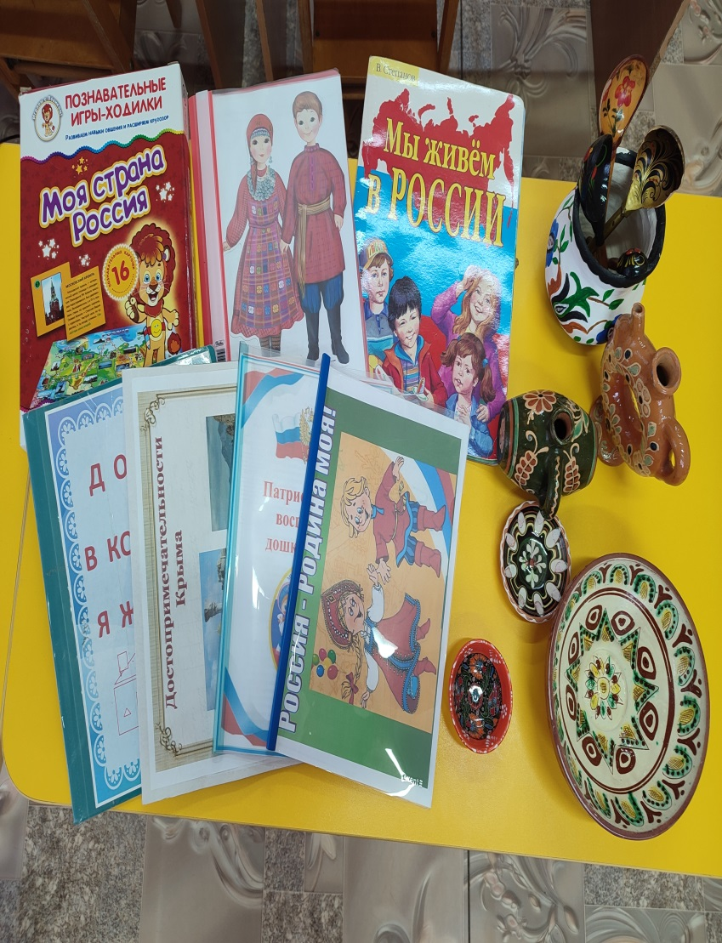
«Патриотический уголок» Здравствуй Родина моя! Очень я люблю тебя! Необъятные просторы, наши русские березы, Разнотравные поля- это все моя земля!

Slide 13
«Уголок экспериментирования!»
Это все –эксперименты, интересные моменты! Все, все, все хотим узнать! Как наш опыт получился, сколько времени он длился? Удивляемся всему: Как? Зачем? И почему?
«Уголок конструирования».
Конструкторов много, любой выбирай. Сделай, что хочешь, скорей начинай.

Slide 14
Уголки сюжетно-ролевых игр. Кто серьезно заболел, есть у нас больница. А подстричься не успел – не надо сердится. Есть у нас и доктора и причесок мастера.
«Больница»
«Салон красоты»

Slide 15
«Уголок природы» Уголок природы есть, В нем интересного не счесть. Мир природы познаем , Бережливыми растем.
Мы Эколята – природы защитники, Животных, растений большие друзья, Богатство земли молодые наследники, На страже природы стоим ты и я!

Slide 16
«Музыкально-театральный уголок» Артистов нам не занимать Умеем петь и танцевать. Роли разные играем , В тексте слов не забываем!

Slide 17
Играя, мы учимся. Играя, живем. С игрой интересной мы мир познаем!
«Уголок юный финансист»
«Школьный уголок»

Slide 18
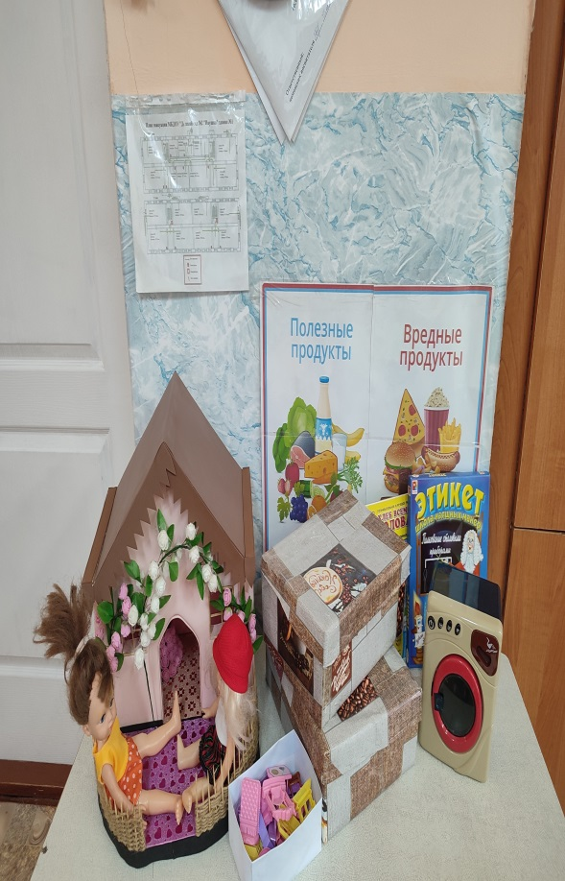
«Уголок для девочек» Куклы, бантики, коляски, сумочки, посуда.. Тут девчонок государство и порядок всюду.
«Уголок для мальчиков» Машинки не дремлют, конструкторы - в деле. Мальчишки из них город сделать сумели. Здесь полный порядок и драк не бывает. И даже машинок на всех нас хватает.

Slide 19
«Уголок ряжения» Всюду разноцветные банты. пышные наряды, Позарез нужна детсаду королева красоты.

Slide 20
Спасибо за внимание!

